Slide 1
Phase pilote de l’ACTS
Modalités de travail et prochaines étapes
26 mai 2026

Slide 2
Aujourd’hui marque le début de
TRAVAIL DE CLUSTER RÉGIONAL
ORIENTATION NATIONALE
REFLECTION INSTITUT.
DIALOGUE ENTRE SYSTÈMES ET RÉGIONS
GUIDE D’UTILISATION D’ACTS À TRAVERS LA PRATIQUE
EXPÉRIMENTATION COLLECTIVE

Slide 3
Phase pilote ACTS
Programme en ligne
Notes:
On what Will we work: the backbone of the pilot pase: the ACTS online programme

Slide 4
Programme en ligne et calendrier
Mai 2026
Module 0 | Module d’intégration : Intégration et coopération régionale et continentale dans l’enseignement supérieur en Afrique. Le rôle des systèmes de transfert de crédits.
Juin 2026
Module 1 | Crédits académiques et programmes d’études
Juillet 2026
Module 2 | Comprendre et cartographier la mobilité : un problème quantitatif ou qualitatif ?
Septembre 2026
Module 3 | Systèmes et pratiques internationaux/institutionnels de reconnaissance : comment et dans quelle mesure des instruments spécifiques (relevés de notes, résultats d’apprentissage, accords d’apprentissage...) sont nécessaires.
Octobre 2026
Session finale | Vers une reconnaissance intégrée et des feuilles de route de la mobilité : tirer parti de l’ACTS pour l’intégration continentale africaine
Juin 2027
Session de suivi en présentiel : validation du Guide de l’utilisateur ACTS, présentation de l’Espace Virtuel ACTS, lancement du Réseau des ambassadeurs ACTS

Slide 5
Comment nous allons travailler
PAS UN PROGRAMME DE FORMATION CONVENTIONNEL
Modules asynchrones | Guides, lectures essentielles et complémentaires, vidéos
Sessions en direct | Échanges entre pairs, discussions collectives
Clusters régionaux | Étalonnage et allignement régionale
Activités de réflexion | Analyse institutionnelle et nationale
Experts ACTS | Facilitation et accompagnement
Notes:
This is not a traditional training programme.

Slide 6
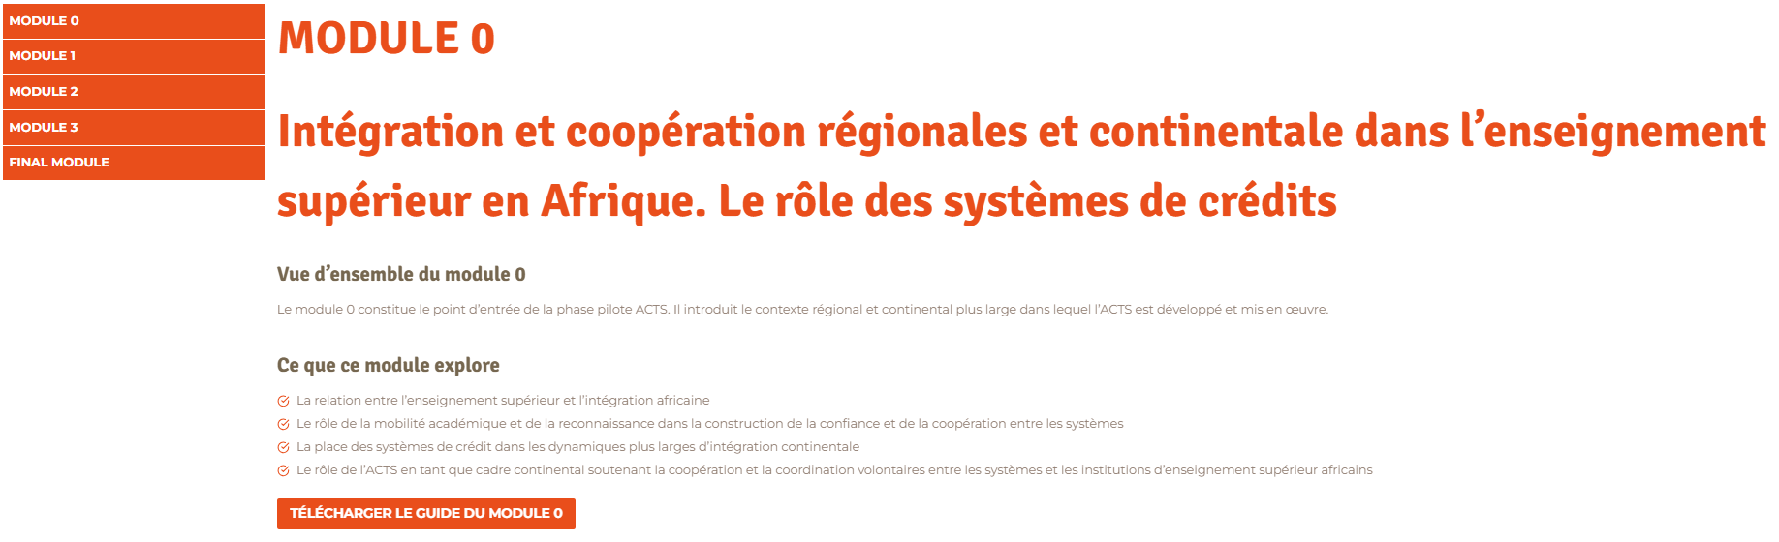
Espace virtuel ACTS

Slide 7
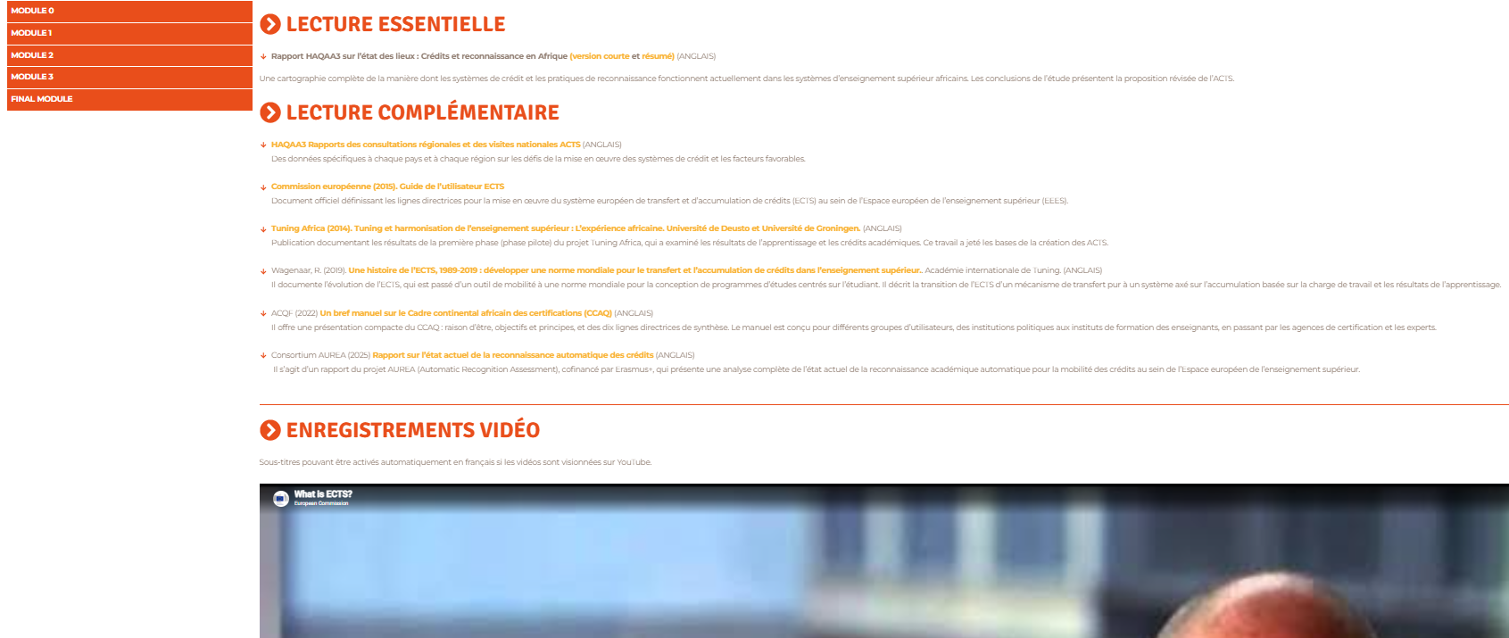

Slide 8
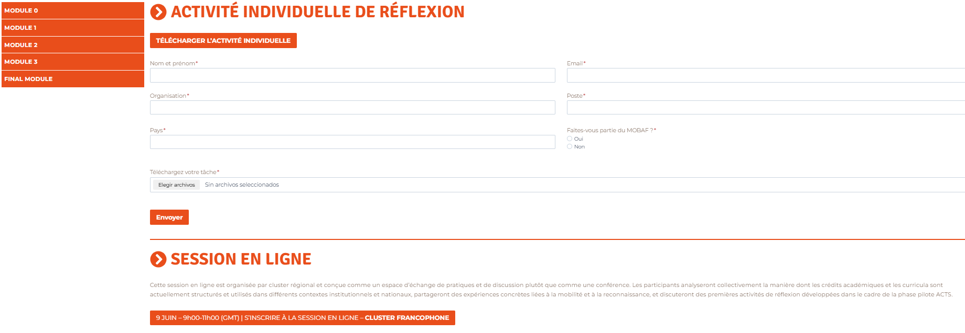

Slide 9
Phase pilote ACTS
Clusters régionaux
Notes:
On what Will we work: the backbone of the pilot pase: the ACTS online programme

Slide 10
Qui est qui
CLUSTER RÉGIONAL | AUSTRALE | FRANCOPHONE | ANGLOPHONE EST, NORD ET OUEST
Équipe d’experts ACTS | Ana Maria NHAMPULE Huba BOSHOFF | Senghane MBODJI | Robert AYINE
Points Focales Nationaux | ANGOLA – José Luis ALEXANDRE BOTSWANA – Ofentse DISANG MAURITIUS – Romeela MOHEE MOZAMBIQUE – Manuel TABUA SOUTH AFRICA – Phumzile DLAMINI | CAMEROUN – Marcel Foda NDJODO MAROC – Rachil Hilal SÉNÉGAL – El Hadji Omar Thiam | EGYPT – Alaa Ashmawy NIGERIA – Joseph Nte BISONG RWANDA – Theodore DUSAMINAMA UGANDA – David MUSIIMAAMI
Partenaires régionaux | SARUA – Stephen SIMUKANGA SADC – Robin SANNASSEE | RAFANAQ – Al Amine GUEYE CAMES – Zakari LIRÉ | IUCEA – Michael MAWA

Slide 11
Phase pilote ACTS
Prochaines étapes
Notes:
On what Will we work: the backbone of the pilot pase: the ACTS online programme

Slide 12
Calendrier
26 mai
Lancement du module 0
8 juin
14 juillet
Module 1 Clusters anglophones et sud-africain
Module 2 - Mobilité
9 juin
Module 1 cluster francophone
Automne 2026
Module 3 et module final
Discussions régionales
Phase finale
Leçons et recommandations collectives – Guide utilisateur ACTS

Slide 13
Avant les sessions en direct du module 1
(8 et 9 juin)
Familiarisation avec le Module 1
Lire le Guide du module 1
Accomplissez la Tâche 1 individuellement – Comment votre établissement se compare-t-il à l’ACTS – et soumettez-la dans l’espace virtuel pilote ACTS
Lire la Tâche 2 – à réaliser en groupes lors des sessions en direct les 8 et 9 juin – Laboratoire de calcul de charge de travail – traduire un module réel en ACTS
Les participants sont invités à :

Slide 14

THANK YOU!
MERCI
OBRIGADA
شكرًا لك
More information at
www.haqaa3.obreal.org

